Slide 1
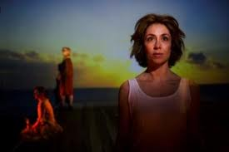
Det naturalistiske teater og indlevelsens spillestil

Slide 2

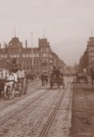
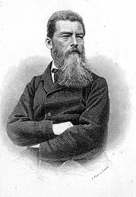
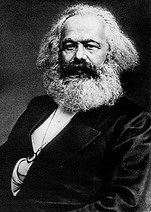
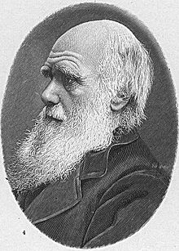
Det moderne gennembrud//Det naturalistiske drama
1870-1890
Nye Livstolkninger brød igennem
Ludvig Feuerbach. Tysk filosof og religionskritiker
Karl Marx er den teoretiske grundlægger af tankerne bag socialismen, hvor fællesskabet og solidaritet er i centrum.
Charles Darwin udarbejdede teorien om evolutionen og ”The survival of the fittest”.
Darwin betragtede menneskets udvikling i et naturvidenskabeligt lys .
Mennesket er ikke skabt af Gud.
Notes:
Industrialiseringen

Slide 3
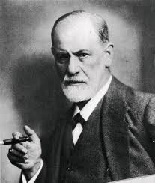
Det naturvidenskabelige gennembrud smittede af:
Naturalistiske forfattere og dramatikere blev inspireret af naturvidenskaben.
Man begyndte at forstå mennesket som skabt af Arv og Miljø
Man begyndte at interessere sig meget for menneskets psykologi
Og man begyndte at studere menneskets driftsliv (Sigmund Freud)
Forholdet mellem kønnene - Sædelighedsfejden

Slide 4
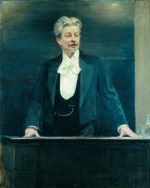
Det naturalistiske drama:
Fra det klassiske drama udvikles i slutningen af 1900-tallet det naturalistiske teater (af nogen kaldet ”det illusionsskabende drama”).
I overensstemmelse med den øvrige nordieske litteratur i den periode skal indholdet afspejle virkeligheden og dens problemer genkendeligt for publikum
At sætte problemer til debat (jf. Brandes)
Nuanceret psykologisk persontegning, der forklarer hvorfor personerne er blevet som de er.
Overholder tidens, stedets og handlingens enheder
Overnaturlige elementer er fuldstændig udelukket!
4

Slide 5
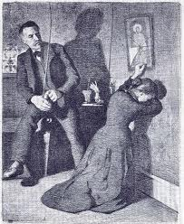
Problemer til debat
Ordet ”realisme” dukkede op i teaterdebatten med Det nordiske debatdrama
Borgerskabets (der primært gik i teatret) problemer
  Fx problemstillinger som forholdet mellem kønnene – mand/kvinde eller mand/kone i ægteskabet.
5

Slide 6
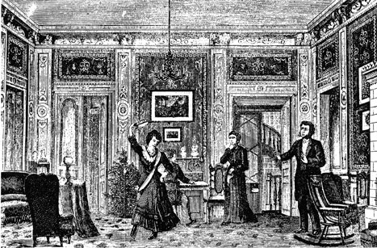
Scenografien
6
Adskillelse af skuespillere og publikum/scene og sal: Salen henlå (i modsætning til tidligere) i mørke og koncentrerede opmærksomheden mod scenen.
”Den fjerde væg”/kukkassen
Illusion om virkelighed
”A slice of life”
Man vendte nogle gange ryggen til publikum!
Nøje gengivelse af virkeligheden i scenografien (”dagligstuedramaet)

Slide 7
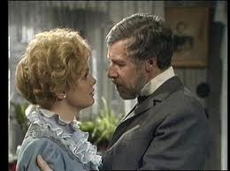
Skuespilleren
Større psykologisk persontegning
ny spillestil
Instruktørens rolle bliver vigtigere i denne periode end tidligere.
”Jeg venter, at man på teatret rejser mennesker i kød og blod, taget fra virkelighedens verden og analyseret videnskabeligt uden løgn. Jeg venter, at man befrier os for fiktive personer (…) Jeg venter at miljøerne bestemmer personerne, og at personerne handler efter tingenes logik kombineret med deres temperaments logik”
(Émile Zola (1840-1902) fransk forfatter og dramatiker)
Virkelighedstro kostumering og sminkning
7

Slide 8
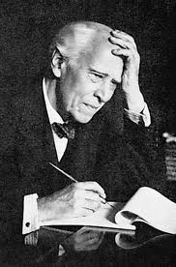
Konstantin Stanislavskij (1863-1938), russisk instruktør og skuespiller, skabte den nye spillestil, der passede til det naturalistiske teater
  indlevelse i rollen: fx givne omstændigheder (fysisk/psykisk) gennem diskussion og studering af rollen og dens holdninger, ”det magiske hvis”, ”stemningserindring”, psykisk/fysisk erindring”, ”motivering”, ”fantasi”, ”afspænding/koncentration”…
  Fx skrive en UNDERTEKST til rollens replikker.
8

Slide 9
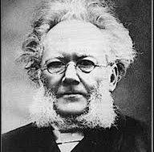
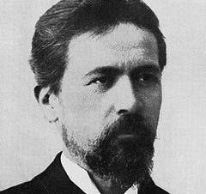
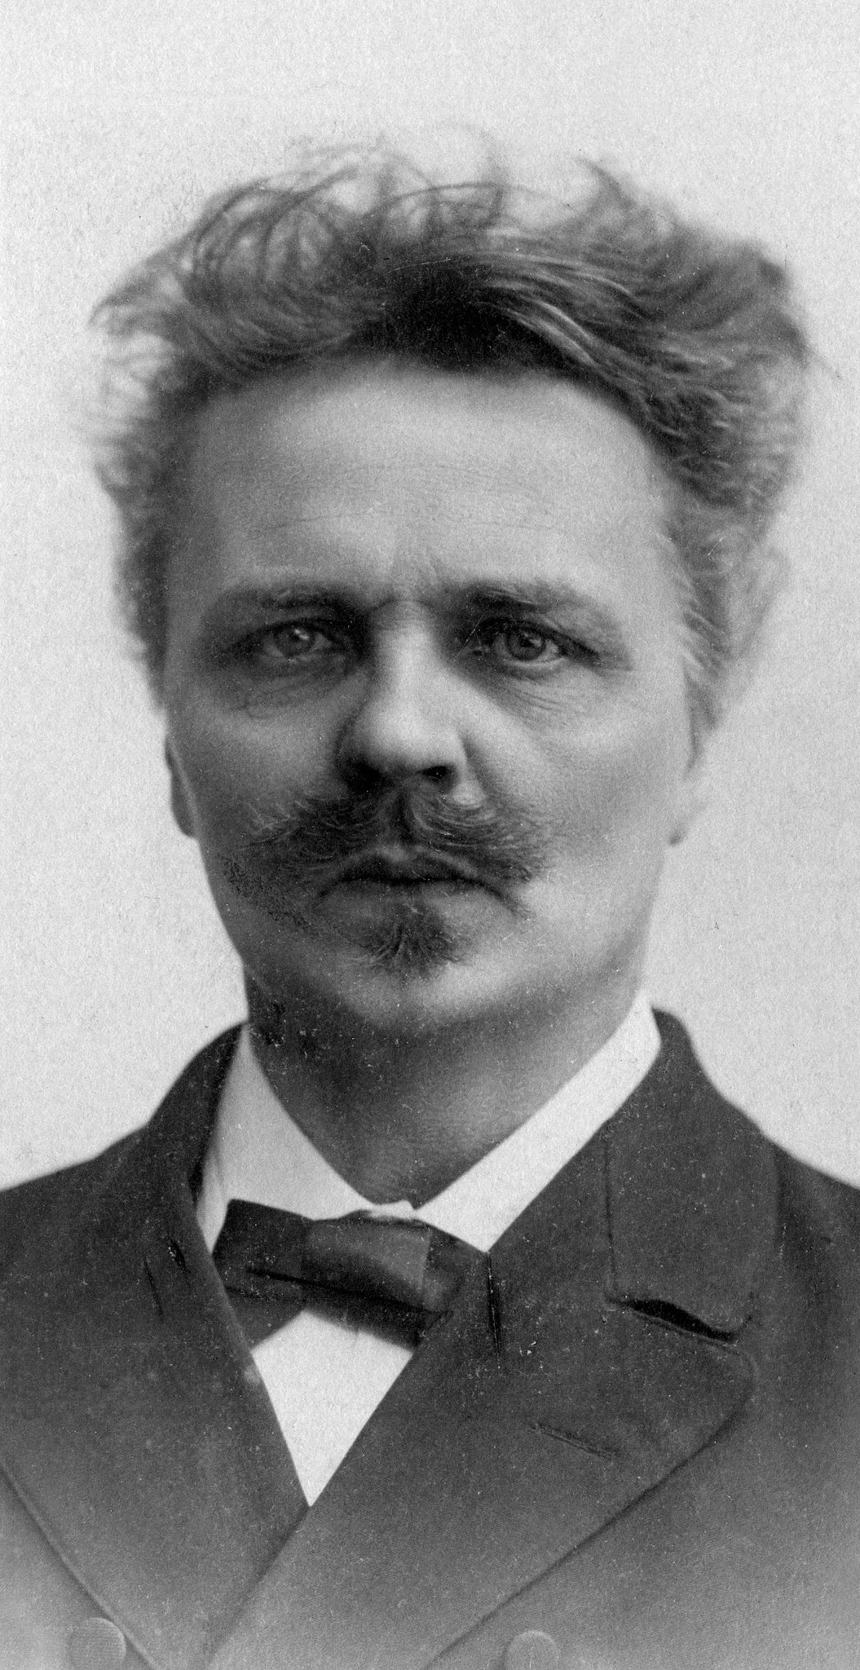
Tre store naturalistiske dramatikere
Henrik Ibsen (1828-1906)
August Strindberg (1849-1912)
Anton Tjekhov (1860 – 1904)

Slide 10
Lektietjek (portfolio)
Hvad hedder de to hovedretninger inden for den traditionelle iscenesættelse, og hvad kendetegner dem?
Hvad betyder realistisk opsætning?
Hvad betyder ”de fysiske handlingers metode?

Slide 11

SKUESPILLERENS INDRE OG YDRE TEKNIK
Indre teknik
Det magiske "hvis"
Hvis det var mig, der var rollen, hvordan ville jeg så reagere i den pågældende situation? Hvad ville jeg gøre og sige?
De givne omstændigheder
Hvor befinder jeg mig, i hvilken situation og sammen med hvem. I hvilken anledning er jeg til stede, og hvilken rolle har jeg i forhold til stedet og de øvrige personer?
Motivering
Hvad vil jeg opnå, hvad er hensigten med mine handlinger, hvad er motivet for handlingens og talens indhold?
Stemningserindring
For at opnå indlevelse i rollen kan jeg trække på tidligere livserfaringer af grundlæggende følelsesmæssig karakter. Det betyder, at karakteren på scenen bliver troværdig i sine handlinger og sin tale. Den erindrede stemning behøver ikke være oplevet af skuespilleren selv. Det kan være en følelse frembragt af at have overværet noget, der sker for andre, ved læsning eller ved oplevelser på anden vis f.eks. gennem medierne.
Ydre teknik
Det fysiske aspekt
Bevægelsen, stemmen, afspænding og tempo-rytme
Bevægelsen beskriver Stanislavskij som "De fysiske handlinger". De fysiske handlinger er dagligdags handlinger som f.eks. at gøre rent, pakke kuffert, samle noget efter en brugsanvisning, fotografere osv., eller det kan være at bevæge sig fra ét sted i rummet til et andet. Skuespilleren skal være præcis i sine bevægelser, i bevægelsesmønstret. Bevægelsens start- og slutpositioner skal understreges, samtidig med at rytme og tempo skal afpasses efter den intention, der ligger som motiv og undertekst for handlingen.
Konstantin Stanislavskijs teorier om skuespilkunst er også i vor tid et uundværligt værktøj for skuespilleren.

Slide 12
Realistisk opsætning
- indlevelsens spillestil
Realistisk opsætning betyder, at instruktøren sætter indlevelsens skuespilkunst i centrum, og tilstræber en genkendelighed i spillet, således at tilskueren kan associere til egne livsoplevelser.
Handlinger finder sted i et realistisk rum, og skuespilleren agerer på scenen, som om det kunne være virkeligheden. Rollen agerer/handler med dagligdags gøremål, replikkerne er hverdagslige og handlingen er iscenesat, så tilskueren kan identificere sig med det, der sker på scenen.

Slide 13
Realistisk opsætning
- indlevelsens spillestil
Den realistiske spillestil er en psykologisk spillestil´:
- Rollens handlinger og replikker er bestemt af den situation og tilstand, rollen befinder sig i.
- Den levende udveksling mellem dem er det, der fastholder tilskuerens opmærksomhed.
Skuespillerens indlevelse i rollen er en forudsætning for at få rollen til at blive troværdig på scenen.
Stanislavskijs mål var at skabe en metode – psykologisk realime - til skuespilleren, som kunne holde falskhed og klicheer ude af teatret.
Skuespilleren skulle være rollen, ikke spille den.

Slide 14
De fysiske handlingers metode
At handle med et formål.
Stanislavskij var overbevist om, at skuespillerne arbejdede bedst med en rolle, hvis de fremstillede de fysiske handlinger tidligt i prøveforløbet. Efter en grundig fordybelse i stykkets omstændigheder gennemspillede skuespillerne de fysiske handlinger, idet de improviserede dialogen undervejs. På den måde kunne ordene ikke komme til at stå i vejen for, at skuespillerne kunne se de handlinger og hensigter, der lå bag hver scene.
Replikkerne kom altså ovenpå handlingerne, og ikke først!
Fysiske handlinger Replikker

Slide 15
Naturalisme vs. realisme
En teaterforestilling kaldes naturalistisk, hvis historien er genkendelig fra virkeligheden, hvis den foregår på samme lokalitet stykket igennem, hvis handlingen koncentrerer sig om en hovedhandling, hvis skuespillerne agerer naturligt, og hvis scenerummet er en ægte kopi af virkeligheden (”A slice of life”, 1:1).
Hvis der ændres på rum, figur og forløb, så det ikke mere er en kopi af virkeligheden, men dog genkendelige i forhold til virkeligheden på flere af de ovennævnte punkter, kaldes det en realistisk opsætning.
Det helt rene naturalistiske teater ses imidlertid sjældent i dag og der er derfor tale om en ny variant.
ALTSÅ: Eksempelvis kan spillestilen være naturalistisk, men hvor scenografi og andre forhold ikke nødvendigvis opfylder de naturalistiske formkrav.

Slide 16
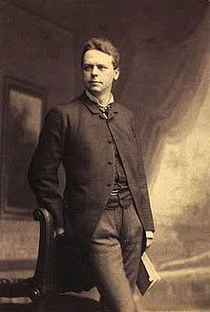
William Bloch
Den danske teaterinstruktør William Bloch (1845-1926) indførte Stanislavskijs skuespilteknik på Det Kongelige Teater.
Skuespilteknikken anvendtes også på andre end naturalistiske værker.

Slide 17
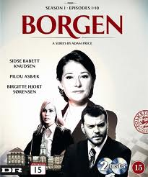
Vores tid
I dag kalder man naturalistisk teater for realistisk – realisme.
Opfattes stadig som det ”rigtige” teater af mange og har også smittet af på TV-dramatikken fx ”Sommer”, Rejseholdet”, ”Borgen”, ”Broen”, ”bedrag”… Nævn selv flere…

Slide 18
Realistisk opsætning
- indlevelsens spillestil
Stanislavskijs teknikker opfattes som ”rigtigt” teater af de allerfleste i dag.
Det rene naturalistiske teater ses imidlertid sjældent på teatrene i dag. Vi ser derimod teater, hvor spillestilen er naturalistisk, men hvor scenografi og andre forhold ikke nødvendigvis opfylder de naturalistiske formkrav.
Stanislavskijs skuespilteknik kaldes i dag Method Acting.

Slide 19

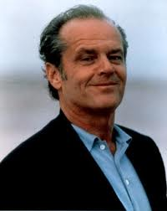
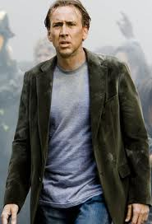
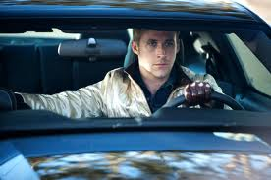
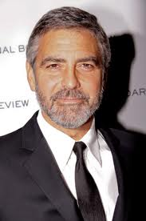
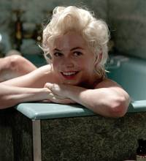
Method Acting
Stanislavskijs system var aldrig statisk! Det udviklede sig frem til hans død i 1938, og det er stadig en af de vigtigste grundpiller i skuespilleruddannelsen.
Systemet kan i en moderne form findes i metoden ”Method acting” udviklet i USA bl.a. Lee strassberg
Fra 1950’erne blev Stanislavskijs metode dyrket i amerikanske film og flere skuespillere benytter stadig denne teknik. (fx Jack Nicholson, George Clooney, Michelle Williams, Ryan Gosling, Nicholas Cage m.fl.)

Slide 20
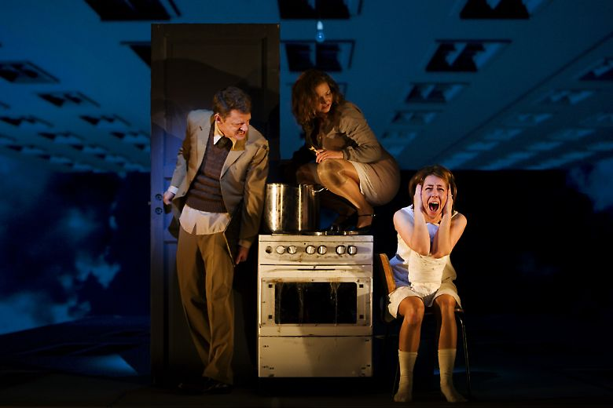
Strindbergs ”Et Drømmespil”
Betty Nansen Teatret

Slide 21
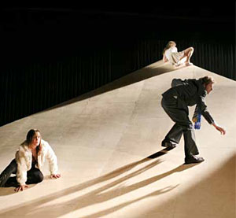
Ibsens ”Et Dukkehjem”
Aarhus Teater

Slide 22
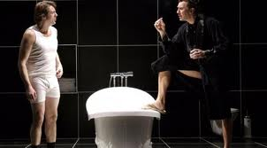
”Et Dukkehjem 2- Helmer Hardcore” Teater V

